Slide 1
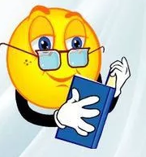
Современные образовательные технологии
Подготовила воспитатель 1 КК МАДОУ детский сад № м26 г. Ивделя
Чеклецова Т.В.

Slide 2


Slide 3
ЗДОРОВЬЕСБЕРЕГАЮЩИЕ ТЕХНОЛОГИИ
ЗАДАЧИ:
1. Овладение набором простейших форм и способов поведения, способствующих сохранению и укреплению здоровья.
2. Увеличение резервов здоровья.
ФОРМЫ ОРГАНИЗАЦИИ:
1. Пальчиковая гимнастика.
2. Гимнастика для глаз.
3. Дыхательная.
4. Артикуляционная.
6. Динамические паузы.
7. Релаксация.
8. Песочная терапия.

Slide 4
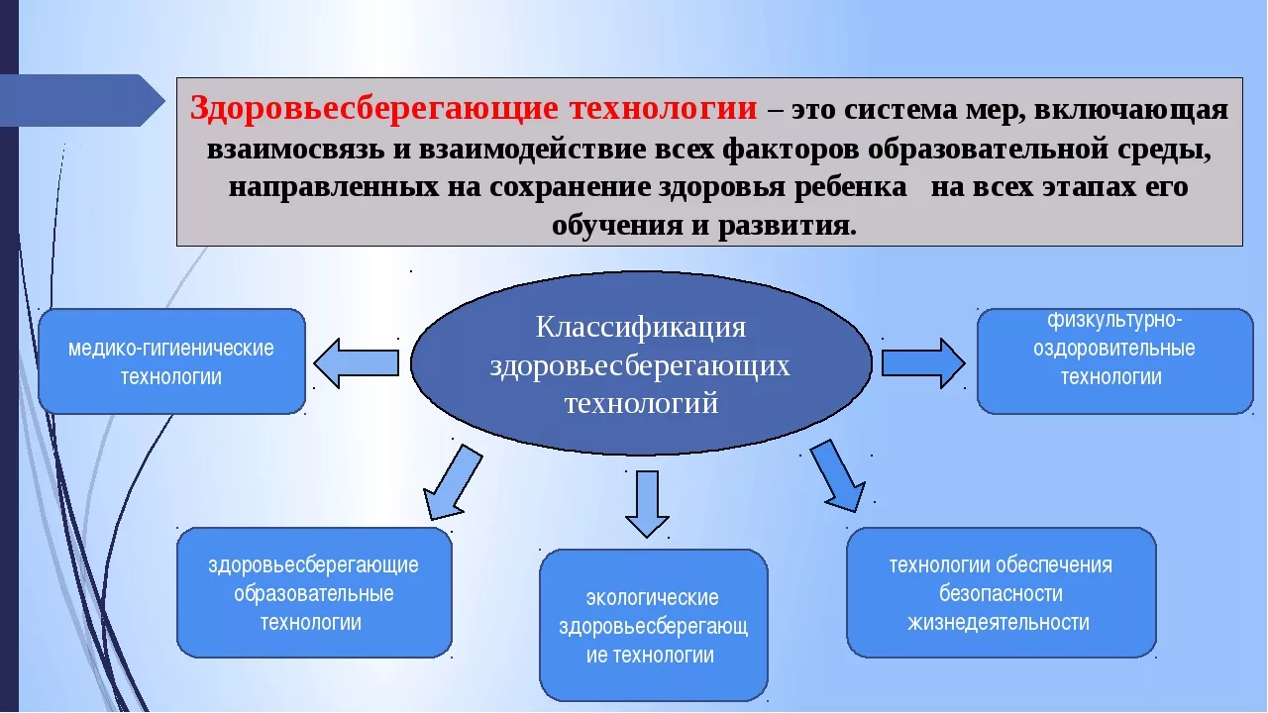

Slide 5
ТЕХНОЛОГИИ ПРОЕКТИРОВАНИЯ
ЗАДАЧА:
1. Развитие и обогащение социально-личностного опыта через вовлечение детей в сферу межличностного взаимодействия.
ФОРМЫ ОРГАНИЗАЦИИ:
1. Работа в группах, парах.
2. Беседы, дискуссии.
3. Социально-активные приемы: метод взаимодействия, метод экспериментирования, метод сравнения, наблюдения.

Slide 6
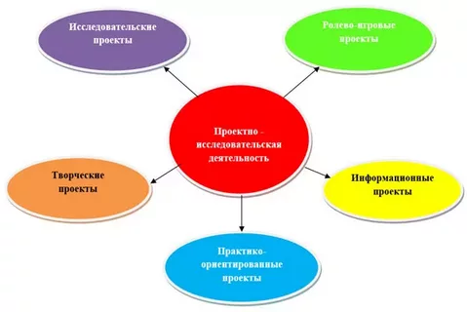

Slide 7
ТЕХНОЛОГИЯ ИССЛЕДОВАТЕЛЬСКОЙ ДЕЯТЕЛЬНОСТИ
ЗАДАЧА
Сформировать у дошкольников основные ключевые компетенции, способность к исследовательскому типу мышления.
ФОРМЫ РАБОТЫ
- эвристические беседы;
- постановка и решение вопросов проблемного характера;
- наблюдения;
- моделирование (создание моделей об изменениях в неживой природе);
- опыты;
- фиксация результатов: наблюдений, опытов, экспериментов, трудовой деятельности;
- «погружение» в краски, звуки, запахи и образы природы;
- подражание голосам и звукам природы;
- использование художественного слова;
- дидактические игры, игровые обучающие и творчески развивающие ситуации;
- трудовые поручения, действия.

Slide 8
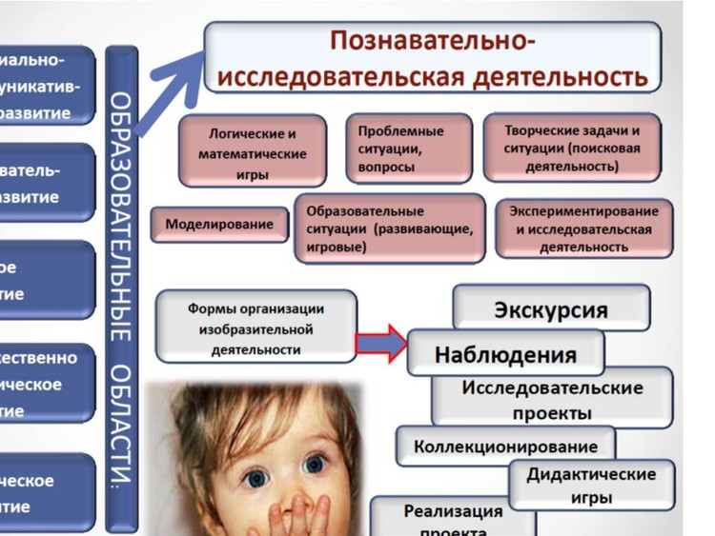

Slide 9
ИНФОРМАЦИОННО-КОММУНИКАЦИОННЫЕ ТЕХНОЛОГИИ
ЗАДАЧИ:
1. Стать для ребенка проводником в мир новых технологий, наставником в выборе компьютерных программ.
2. Сформировать основы информационной культуры его личности, повысить профессиональный уровень педагогов и компетентность родителей.
Особенности использования ИКТ.
Требования к компьютерным программам ДОУ:
Исследовательский характер
Легкость для самостоятельных занятий детей
Развитие широкого спектра навыков и представлений
Возрастное соответствие
Занимательность.

Slide 10
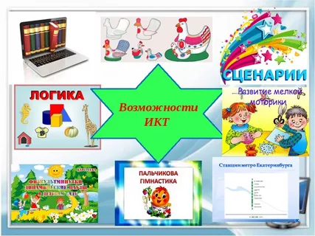

Slide 11
ЛИЧНОСТНО ОРИЕНТИРОВАННЫЕ ТЕХНОЛОГИИ
ЗАДАЧИ
1. Гуманистическая направленность содержания деятельности ДОУ.
2. Обеспечение комфортных, бесконфликтных и безопасных условий развития личности ребенка, реализация ее природных потенциалов, индивидуальный подход к воспитанникам.
ФОРМЫ ОРГАНИЗАЦИИ:
1. Игры, спортивные досуги, НОД.
2. Упражнения, наблюдения, экспериментальная деятельность.
3. Гимнастика, массаж, тренинг, образно-ролевые игры, этюды.

Slide 12
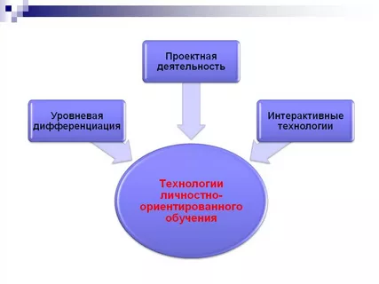

Slide 13
ТЕХНОЛОГИЯ ПОРТФОЛИО
ЗАДАЧИ
1. Учитывать результаты, достигнутые педагогом в разнообразных видах деятельности.
2. Является альтернативной формой оценки профессионализма и результативности работы педагога.
Для создания комплексного портфолио целесообразно ввести следующие разделы:
I. ОБЩИЕ СВЕДЕНИЯ О ПЕДАГОГЕ.
II. РЕЗУЛЬТАТЫ ПЕДАГОГИЧЕСКОЙ ДЕЯТЕЛЬНОСТИ.
III. НАУЧНО-МЕТОДИЧЕСКАЯ ДЕЯТЕЛЬНОСТЬ.
IV. ПРЕДМЕТНО-РАЗВИВАЮЩАЯ СРЕДА.
V. РАБОТА С РОДИТЕЛЯМИ.

Slide 14
СОЦИОИГРОВЫЕ ТЕХНОЛОГИИ
ЗАДАЧИ
1. Развитие взаимодействия «ребенок-ребенок», «ребенок-родитель», «ребенок-взрослый» для обеспечения душевного благополучия.
2. Коррекция импульсивного, агрессивного, демонстративного, протестного поведения
3. Формирование навыков и умений дружеского коммуникативного взаимодействия
4. Решение задач «социального» закаливания
5. Развитие навыков полноценного межличностного общения, позволяющего ребенку понять самого себя.
ФОРМЫ ОРГАНИЗАЦИИ
1. Коллективные дела, работа в малых группах на НОД, тренинги на умение договариваться.
2. Игры с правилами, игры-соревнования, игры-драматизации, сюжетно-ролевые игры.
3. Метод создания проблемных ситуаций с элементами самооценки.
4. Тренинги, самопрезентации.

Slide 15
Спасибо за внимание !

